Slide 1
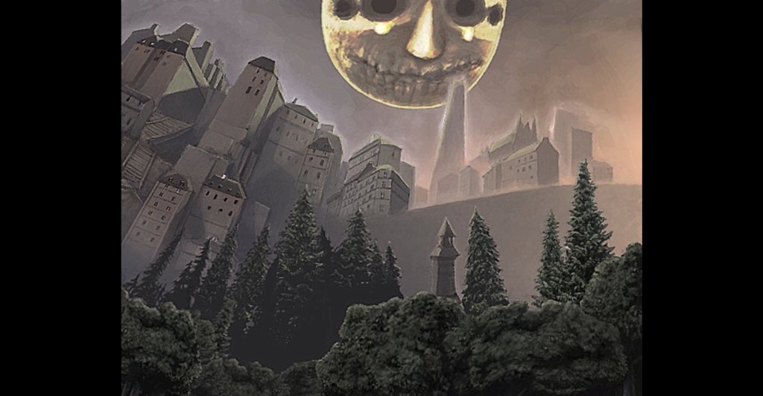
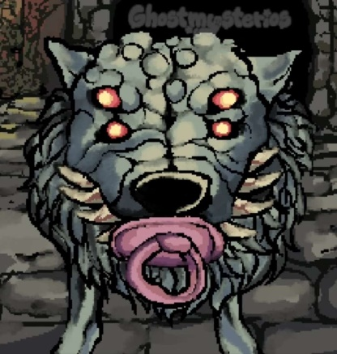
Alvaro C. Alapizco Varela.
Grupo: 2AVp
yo
Cosas que me gustan y sobre mi.
1: Jugar videojuegos y hacer ejercicio.
2: Me gusta la banda Vilma Palma.
3: Quiero un bocho y una nueva grafica para mi cpu.
4: cumplo el 12 de oct.
FIN

